Slide 1

API-Server 2.0
https://github.com/Nicolas-Chourot/API-Server--2.00

Slide 2
API-Server
MiddlewarePipeline
handleCORSPreflight
handleStaticResourceRequest
CachedRequests.get
router.TOKEN_EndPoint
router.Registered_EndPoint
router.API_EndPoint
requête
HttpContext
réponse

Slide 3
router.TOKEN_EndPoint
Model
Repository
HttpContext
Router
class Controller {constructor(HttpContext, repository = null, authorizations = null) {
get(id) { }
post(model) { }
put(model) { }
remove(id) { }
}
Controller
réponse

Slide 4
Architecture avec caches
Mise en cache
Si méthode GET
Cache
méthode
GET ?
oui
Requête
oui
dans la cache ?
Réponse
envoi
non
non
Routeur
Contrôleur
Gestion de cache
désactivée
Repository
Collection filter
dans la cache ?
oui
Cache
non
Data
Gestion de cache
désactivée

Slide 5
Protocole entourant ETag
Optimisation de la bande passante avec HEAD(ETag: XXX…)
GET – URL X : Première requête de données
ETag et données (mise en cahe côté client)
SERVEUR
POST – URL X : (données du serveur modifiée, nouveau ETag)
CLIENT
Données
HEAD – URL X : (requête du Etag seulement)
ETag (Le nouveau est différent du Etag client, les données ne sont plus à jour)
Cache locale des données
GET – URL X : Requête de données
ETag
ETag
ETag et données (mise en cahe côté client)
HEAD – URL X : (requête du Etag seulement)
ETag (le Etag reçu est identique à celui du client, les données sont à jour)
Note: Le ETag peut-être conservé en mémoire ou directement dans les données selon les besoins de l’application.

Slide 6
Pagination des données
GET /api/service?limit=…&cursor=…
Une technique de pagination avec curseurs qui produit des résultats plus stables dans un contexte de changements fréquents des données.
limit
Données préalablement triées et filtrées
…
…
…
…
…
[
{ data },
{ pageinfo:
{
next_cursor:id,
previous_cursor:id
}
}
]
Désavantages : pas d’accès direct à une page. Plus complexe à implanter.

Slide 7
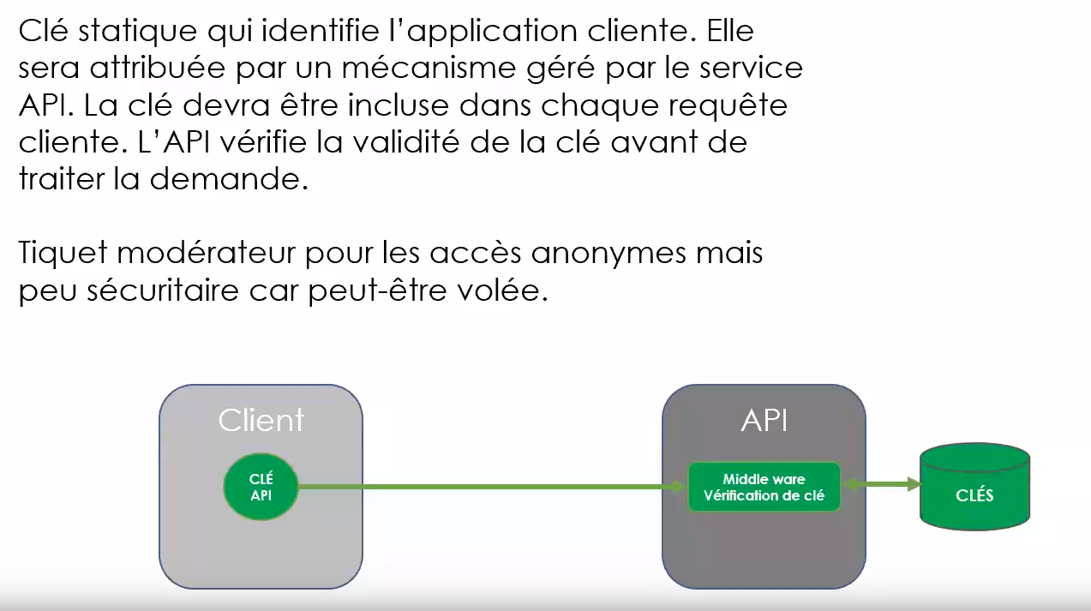
CLÉ API
Protection contres des requêtes anonymes

Slide 8
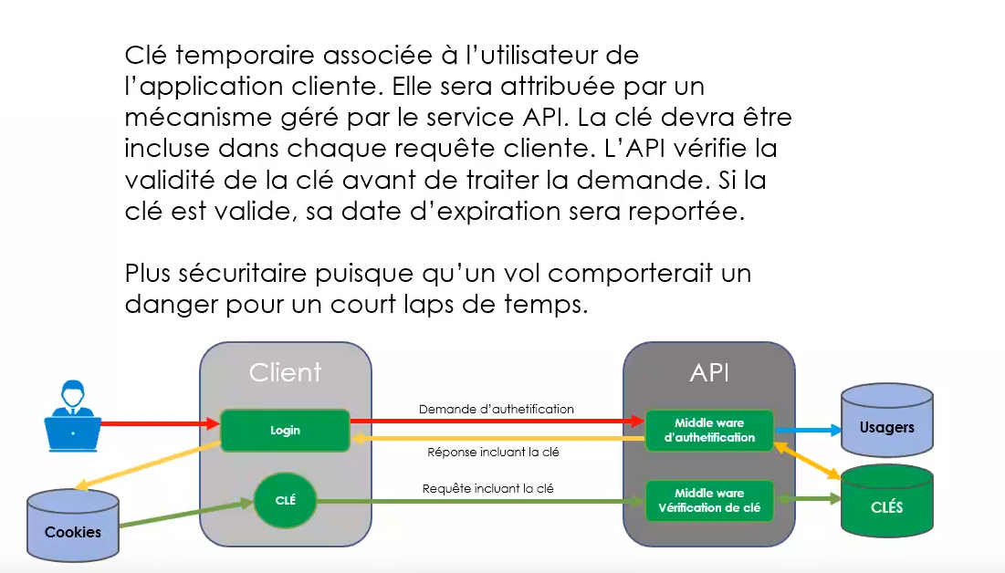
Clé par authentification
Protection contres des requêtes anonymes

Slide 9
Fichier de Tokens
[
{
"Id": "02ba4890-84af-11ee-94b1-958662cc2aa5",
"Access_token": "d541211dbcd26207d9453c9da757e70b9f8ab65099614e6d0d205d43162bfc9e",
"User": {
"Id": "17988070-7f22-11ee-b433-0bad428eeaac",
"Email": "Nicolas.Chourot@clg.qc.ca",
"Password": "************",
"Name": "Nicolas Chourot",
"Avatar": "http://localhost:5000/assetsRepository/f5795080-4468-11ee-8281-2f600646bb7f.jpeg",
"Created": 1699734739,
"Authorizations": {
"readAccess": 1,
"writeAccess": 1
},
"VerifyCode": "verified"
},
"Expire_Time": 1700252769
}
]

Slide 10
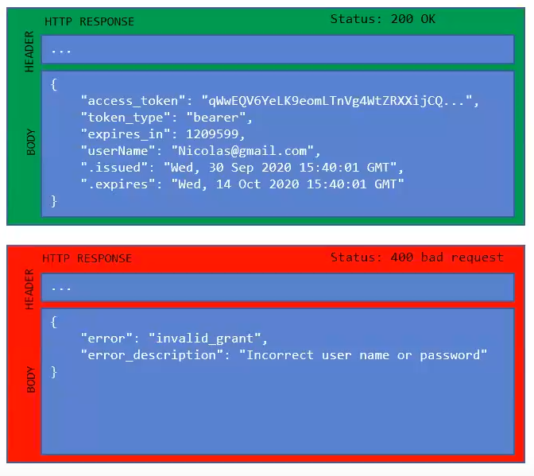
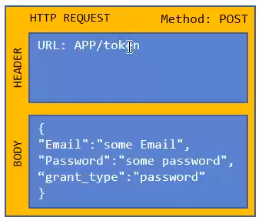
Clé par authentification
Protocole HTTP pour requête de clé d’accès

Slide 11
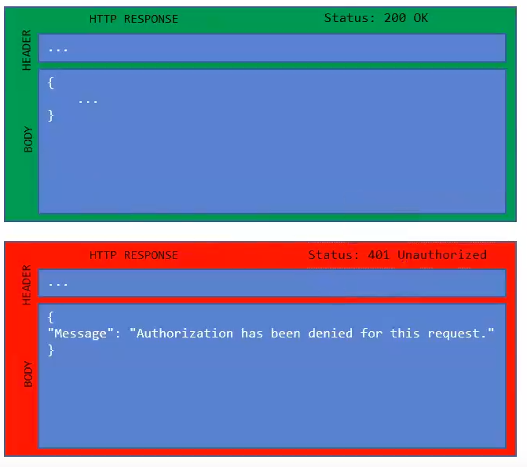
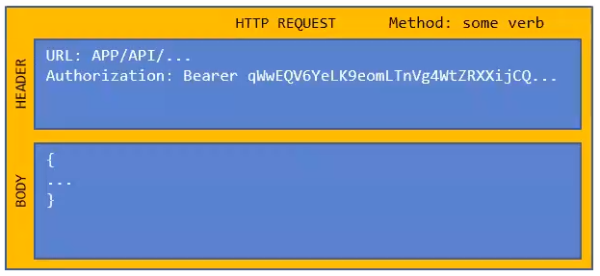
Clé par authentification
Protocole HTTP pour requête de clé d’accès

Slide 12
Renforcement sur les Ids
Plutôt que d’attribuer des Ids incrémentés, attribuer des GUID, (Global Unique ID).
Cela représente une protection supplémentaire en rendant impossible de produire une requête externe avec un Id existant dans la BD sans le connaitre.
[
{
"Id": "17988070-7f22-11ee-b433-0bad428eeaac",
"Email": "Nicolas.Chourot@clg.qc.ca",
"Password": "password",
"Name": "Nicolas Chourot",
"Avatar": "f5795080-4468-11ee-8281-2f600646bb7f.jpeg",
"Created": 1699734739,
"Authorizations": {
"readAccess": 1,
"writeAccess": 1
},
"VerifyCode": "verified"
},
{
"Id": "13d91630-818d-11ee-b89b-c91bf460b1a8",
"Email": "Saliha.Yacoub@clg.qc.ca",
"Password": "password",
"Name": "Saliha Yacoub",
"Avatar": "13d91631-818d-11ee-b89b-c91bf460b1a8.jpeg",
"Created": 1700057920,
"Authorizations": {
"readAccess": 2,
"writeAccess": 2
},
"VerifyCode": "verified"
}
]

